Slide 1
월간CS - 대용량 시스템 설계 기초
대용량 시스템 설계 기초
13. 검색어 자동완성 시스템
@OolongTea620
2024.04.20
김혜린

Slide 2
1단계) 문제 이해 및 설계 범위 확정
Q 입력한 단어가 자동완성될 검색어의 첫 부분이어야 하는가?
A 첫 부분으로 한정한다.
Q 몇 개의 자동완성 검색어가 표시되어야 하는가?
A 5개.
Q 자동완성 검색어 5개를 고르는 기준은 무엇인가?
A 질의 빈도에 따라 정해지는 검색어 인기 순위를 기준으로 한다.
Q 맞춤법 검사 기능도 제공하는가?
A 지원하지 않는다.
Q 질의는 영어인가?
A 맞다. 하지만 다국어 지원을 생각해도 좋다.
Q 대문자나 특수 문자도 처리해야 하는가?
A 모든 질의는 영어 소문자로 이루어진다고 가정한다.
Q 얼마나 많은 사용자를 지원해야 하는가?
A 일간 능동 사용자(DAU) 기준 천만 명이다.

Slide 3
1단계) 문제 이해 및 설계 범위 확정
요구하는 기능은?
빠른 응답 속도 : 시스템 응답속도는 100밀리초 이내
연관성 : 자동완성 검색어는 입력한 단어와 연관되어야
정렬 : 계산 결과는 인기도 등의 순위 모델에 의해 정렬되어야
규모 확장성 : 많은 트래픽을 감당할 수 있도록 확장 가능해야 한다.
고가용성 : 시스템 일부에 장애, 예상치 못한 문제가 생겨도 계속 사용 가능해야

Slide 4
1단계) 문제 이해 및 설계 범위 확정
개략적 추정
일간 능동 사용자(DAU) : 천만 명
평균적으로 한 사용자 매일 10건의 검색 수행 가정
질의할 때마다 평균적으로 20바이트의 데이터를 입력한다고 가정
ASCII를 사용한다고 가정하면, 1 문자 = 1 byte
질의문은 평균적으로 4단어,
각 단어는 평균적으로 5글자로 구성된다고 가정 시,
질의당 평균 20 byte (20자)
평균적으로 1회 검색당 20건의 요청이 백엔드로 전달
대략 초당 24,000건의 질의(QPS) 발생.
(천만 사용자 x 10질의 x 20자 / 24시간 / 3600초 = 24,000)
최대 QPS = QPS x 2 = 대략 48,000
질의 가운데 20%는 신규 검색어라고 가정...
천만 사용자 x 10질의 / 일 x 20자 x 20% = 대략 0.4GB
매일 0.4GB의 신규 데이터가 시스템에 추가됨

Slide 5
2단계) 개략적 설계안 제시 및 동의 구하기
데이터 수집 서비스 : 사용자가 입력한 질의를 실시간으로 수집하는 시스템
질의 서비스 : 주어진 질의에 다섯 개의 인기 검색어를 정렬해서 내놓는 서비스

Slide 6
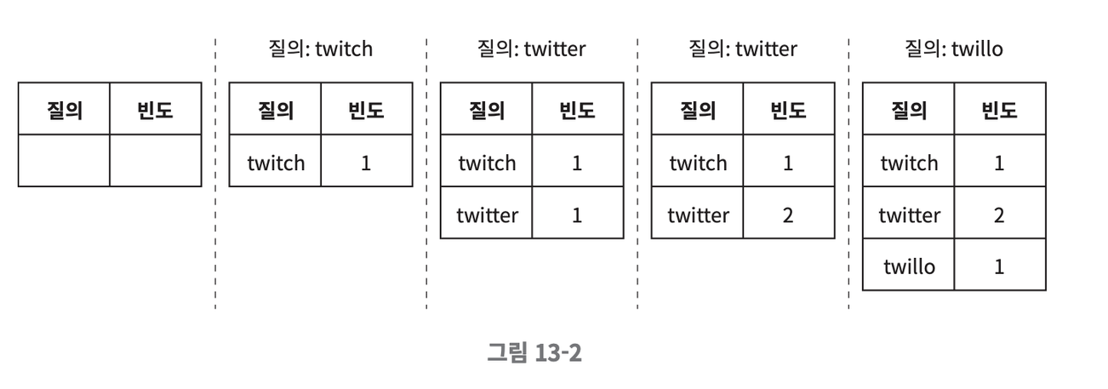
2단계) 개략적 설계안 제시 및 동의 구하기
데이터 수집 서비스
질의문과 사용빈도를 저장하는 빈도 테이블이 있다고 가정
사용자가 twitch, twitter, twitter, twillo를 순서대로 검색하면 아래와 같이 바뀌어 나간다

Slide 7
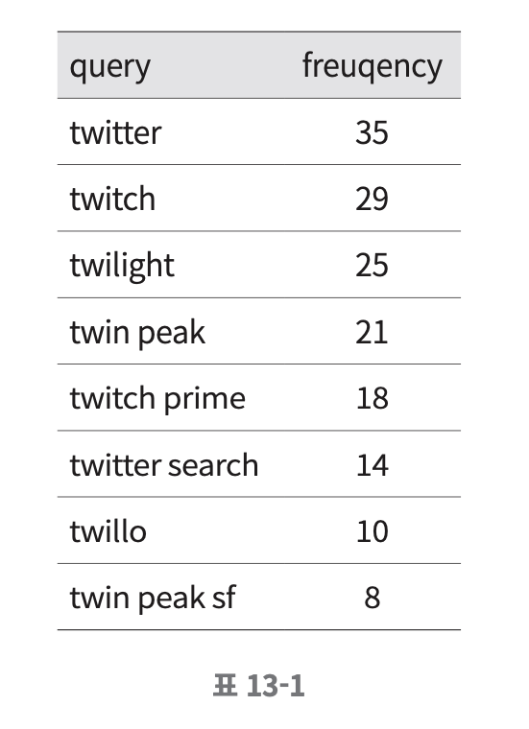
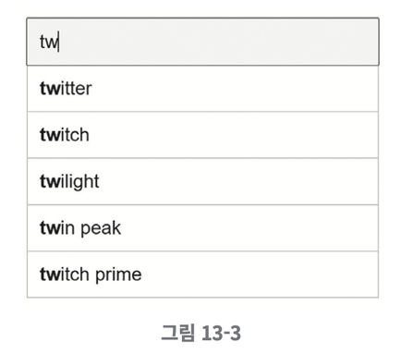
2단계) 개략적 설계안 제시 및 동의 구하기
질의 서비스
빈도 테이블이 있는 상태
사용자가 “tw”를 검색창에 입력 시,
아래의 빈도 테이블에서 빈도수가 높은 5개를 정렬하여 자동완성 검색어가 표시되어야 한다.

Slide 8
2단계) 개략적 설계안 제시 및 동의 구하기
질의 서비스
가장 많이 사용된 5개 검색어는 아래의 SQL 질의문을 사용해 계산할 수 있다.
SELECT * FROM frequency_table
WHERE query Like `prefix%`
ORDER BY frequency DESC
LIMIT 5;
→ 데이터 양이 적을 때는 나쁘지 않은 설계
→ 데이터가 많아진다면 데이터베이스 병목이 될 수 있음.

Slide 9
3단계) 상세 설계
개략적 설계안보다 상세히 설계하고 다음 순서로 최적화 방안을 논의해볼 수 있다.
트라이(trie) 자료구조
데이터 수집 서비스
질의 서비스
규모 확장이 가능한 저장소
트라이 연산

Slide 10
3단계) 상세 설계
트라이 자료구조
개략적 설계안에서는 관계형 데이터베이스를 저장소로 사용 → 효율적이지 않다.
트라이를 사용하여 해결할 수 있다.

Slide 11
3단계) 상세 설계
트라이 자료구조
트라이 (trie)
문자열들을 간략하게 저장할 수 있는 자료구조
문자열을 꺼내는 연산에 초점을 맞추어 설계된 자료구조이다.
트리 형태의 자료구조
루트 노드는 빈 문자열을 나타냄
각 노드는 글자 하나를 저장하며 26개의 자식 노드를 가질 수 있음
각 트리 노드는 하나의 단어, 또는 접두어 문자열을 나타냄

Slide 12
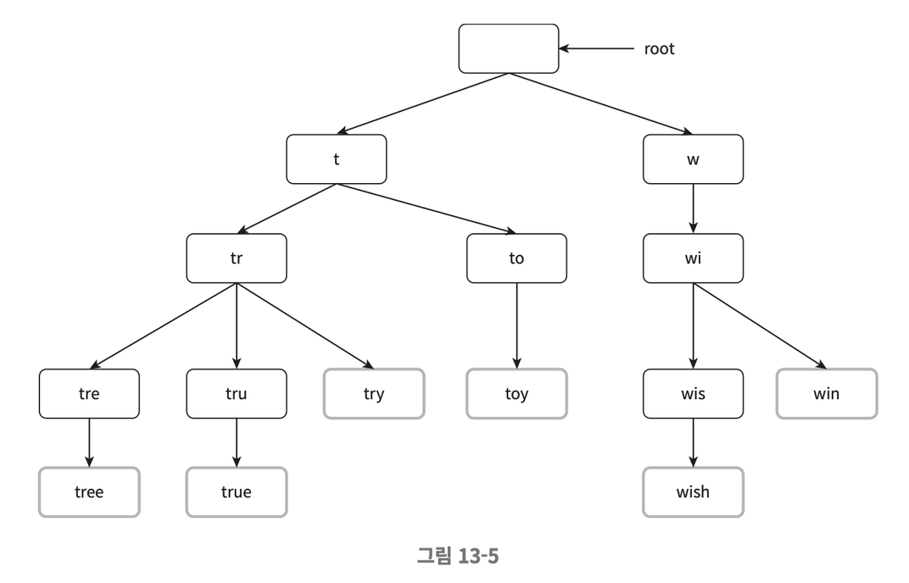
3단계) 상세 설계
트라이 자료구조
tree, try, true, toy, wish, win 가 보관된 트라이

Slide 13
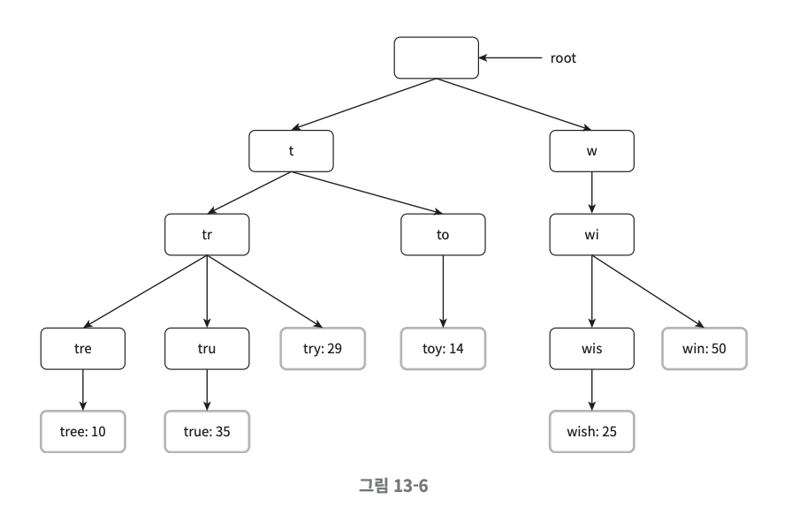
3단계) 상세 설계
트라이 자료구조
빈도에 따라 정렬된 결과를 내놓기 위해 트라이에 빈도 정보도 저장

Slide 14
3단계) 상세 설계
트라이 자료구조
p: 접두어(prefix)의 길이
n: 트라이 안에 있는 노드 개수
c: 주어진 노드의 자식 노드 개수
가장 많이 사용된 질의어 k개는 다음과 같이 찾을 수 있다.
해당 접두어를 표현하는 노드를 찾는다. 시간복잡도 O(p)
해당 노드부터 시작하는 하위 트리를 탐색하여 모든 유효 노드를 찾는다.
시간복잡도 O(c)
유효 노드들을 정렬하여 가장 인기 있는 검색어 k개를 찾는다
시간복잡도 O(clogc)
전체 알고리즘 복잡도 = O(p) + O(c) + O(clogc)

Slide 15
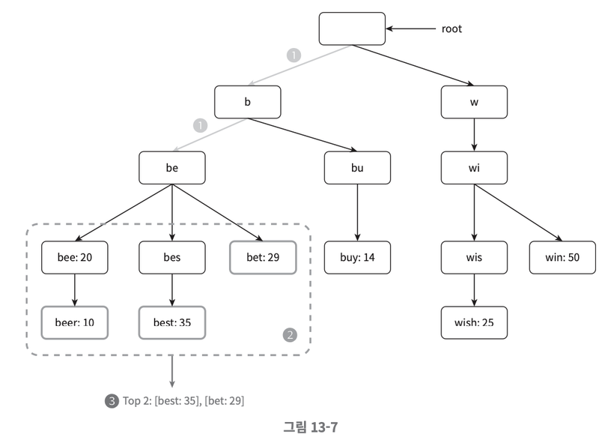
3단계) 상세 설계
트라이 자료구조 - 예제
예제) k=2이고, 사용자가 검색창에 “be”를 입력한 경우
1. 접두어 노드 be를 찾는다.
2. 해당 노드부터 시작하는 하위 트리를 탐색하여 모든 유효 노드를 찾는다.
[beer: 10], [best: 35], [bet: 29]가 유효 노드
3. 유효 노드를 정렬하여 2개만 골라낸다. [best: 35], [bet: 29]
→ 최악의 경우 전체 트라이를 다 검색해야 하는 일이 생길 수 있음
접두어의 최대 길이 제한
각 노드에 인기 검색어 캐시

Slide 16
3단계) 상세 설계
접두어 최대 길이 제한
사용자가 검색창에 긴 검색어를 입력하는 일은 거의 없음.
따라서 p값은 작은 정숫값이라고 가정해도 안전.
→ 시간복잡도는 O(p)에서 O(작은 상숫값) = O(1)로 바뀔 것

Slide 17
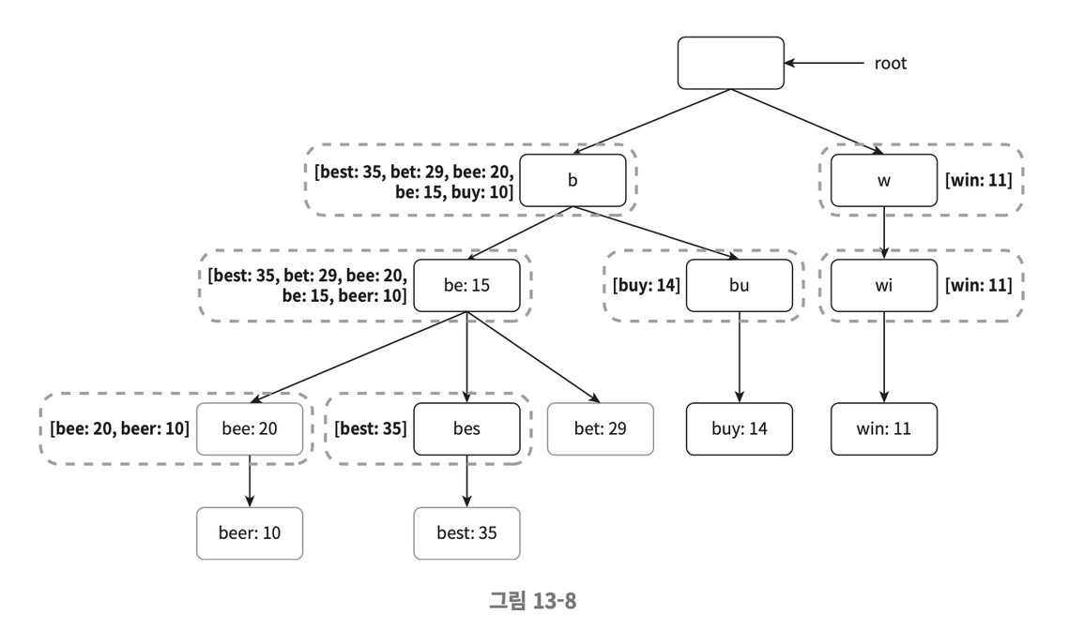
3단계) 상세 설계
노드에 인기 검색어 캐시
각 노드에 k개의 인기 검색어를 저장해 두면,
전체 트라이를 검색하는 일을 방지할 수 있음.
> 시간복잡도 O(1)
각 노드에 질의어를 저장할 공간이 많이 필요하게 된다는 단점이 존재
> 빠른 응답속도가 아주 중요할 때는 희생할 만한 가치는 있다
(각 단계의 시간 복잡도가 O(1)로 바뀐 덕분에)
최고 인기 검색어 k개를 찾는 전체 알고리즘의 복잡도는 O(1)로 바뀌게 됨

Slide 18
3단계) 상세 설계
데이터 수집 서비스
지금까지의 설계안은 사용자가 검색창에 뭔가 타이핑을 할 때마다 실시간으로 데이터를 수정했음
매일 수천만 건의 질의가 입력될 것, 그때마다 트라이를 갱신 시, 질의 서비스는 심각하게 느려질 것이다.
일단 트라이가 만들어지고 나면 인기 검색어는 그다지 자주 바뀌지 않을 것.
트위터같은 실시간 애플리케이션이라면 항상 신선하게 유지할 필요가 있지만
구글 검색 같은 애플리케이션은 그렇게 자주 바꿔줄 이유는 없다.
→ 용례에 따라 서비스를 설계하면 된다.

Slide 19
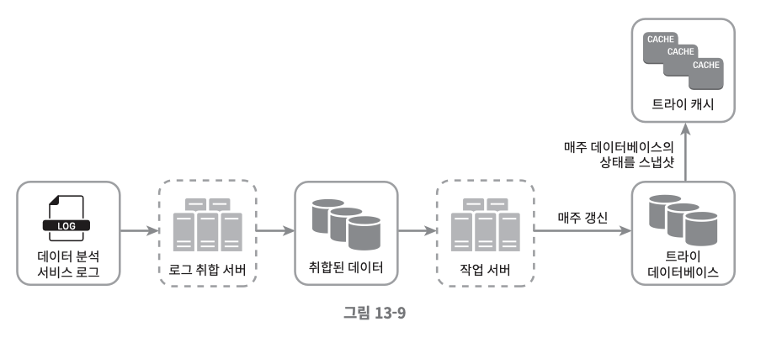
3단계) 상세 설계
수정된 데이터 분석 서비스의 설계안

Slide 20
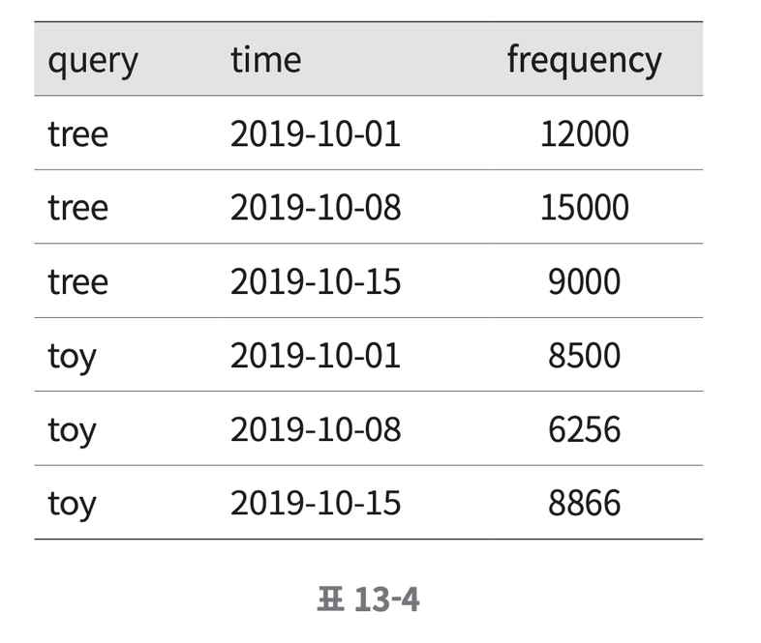
3단계) 상세 설계
데이터 분석 서비스 로그
취합된 데이터
검색창에 입력된 질의에 관한 원본 데이터가 보관.
데이터가 추가될 뿐 수정은 이뤄지지 않으며
로그 데이터에는 인덱스를 걸지 않는다.

Slide 21
3단계) 상세 설계
작업 서버, 트라이 캐시
작업 서버
작업 서버(worker)는 주기적으로 비동기적 작업(job)을 실행하는 서버 집합.
트라이 자료구조를 만들고 트라이 데이터베이스에 저장 역할 담당
트라이 캐시
매주 트라이 데이터베이스의 스냅샷을 떠서 갱신한다.

Slide 22
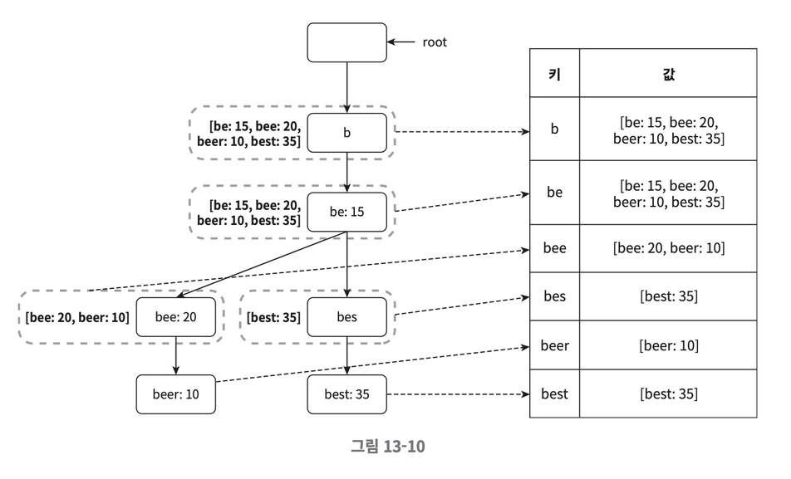
3단계) 상세 설계
트라이 데이터베이스
트라이 데이터베이스는 지속성 저장소.
문서 저장소
새 트라이를 매주 만들 것
주기적으로 트라이를 직렬화하여 데이터베이스에 저장할 수 있음
> 몽고디비 같은 문서 저장소를 활용 가능
키-값 저장소
해시 테이블 형태로 변환 가능
트라이에 보관된 모든 접두어를 해시 테이블 키로 변환
각 트라이 노드에 보관된 모든 데이터를 해시 테이블 값을 변환

Slide 23
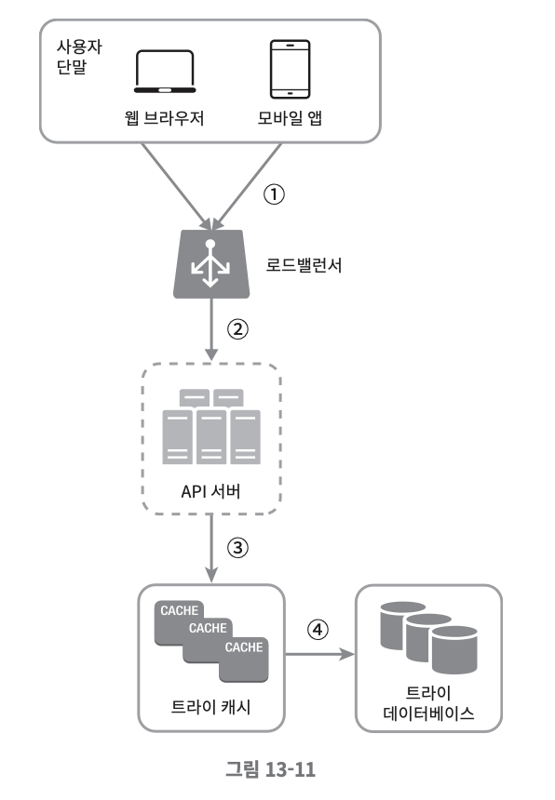
3단계) 상세 설계
질의 서비스
검색 질의가 로드밸런서로 전송
로드밸런서는 해당 질의를 API 서버로 전달
API 서버는 트라이 캐시에서 데이터를 가져와 자동완성 검색어 제안 응답을 구성
데이터가 트라이 캐시에 없는 경우 트라이 데이터베이스에서 가져와 캐시에 채움
질의 서비스는 빠르게 동작해야
다음과 같은 최적화 방안을 생각할 수 있다.
AJAX 요청
요청을 보내고 받기 위해 페이지를 새로고침 할 필요가 없다.
브라우저 캐싱
제안된 검색어들을 브라우저 캐시에 넣어두면
후속 질의의 결과는 해당 캐시에서 바로 가져갈 수 있다.
데이터 샘플링
모든 질의 결과를 로깅하도록 하면 CPU 자원과 저장공간을 많이 소진하게 됨.
데이터 샘플링 기법은 N개 요청 가운데 1개만 로깅하도록 하는 것.

Slide 24
3단계) 상세 설계
질의 서비스
브라우저 캐시에 관련하여 참고할 수 있는 글
https://toss.tech/article/smart-web-service-cache
HTTP의 Cache-Control 헤더를 조절하여 캐시를 활용할 수 있다
검색어 자동완성 시스템의 프론트엔드 구현 과제에 대한 회고 및 리드미
https://github.com/WANTED-TEAM03/pre-onboarding-10th-2-3
프론트엔드 단에서 브라우저 캐시(Cache Storage)와 디바운스를 활용하여 API 호출 횟수를 줄여 최적화 할 수 있다.

Slide 25
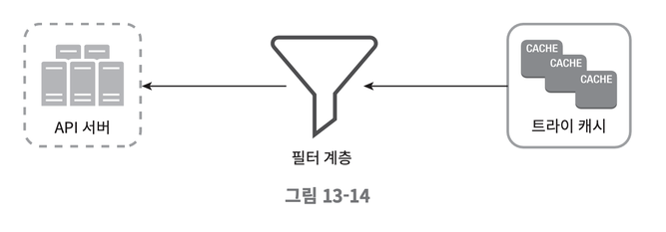
3단계) 상세 설계
트라이 연산
트라이 생성
작업 서버가 담당하며, 로그나 데이터베이스로부터 취합된 데이터를 이용하여 트라이를 생성
트라이 갱신
매주 한 번 갱신하는 방법
→ 새로운 트라이를 만든 다음 기존 트라이를 대체
트라이의 각 노드를 개별적으로 갱신하는 방법
→ 성능이 좋지 않음
(노드를 갱신할 때 모든 상위 노드도 갱신해야 하는데, 노드에 캐시도 보관되기 때문)
→ 트라이가 작을때 고려해봄직한 방안
검색어 삭제
혐오성, 폭력적 등.. 여러 가지로 위험한 질의어를 자동완성 결과에서 제거해야 한다.
트라이 캐시 앞에 필터 계층을 두고 부적절한 질의어가 반환되지 않도록 할 수 있음

Slide 26
3단계) 상세 설계
저장소 규모 확장
트라이의 크기가 한 서버에 넣기엔 너무 큰 경우
대응 위한 규모 확장성 문제를 해결해보자
> (영어만 지원) 간단하게는 첫 글자 기준으로 샤딩하는 방법을 생각해 볼 수 있음

Slide 27
3단계) 상세 설계
저장소 규모 확장
두 대의 서버가 필요한 경우
‘a’부터 ‘m’까지로 시작하는 검색어는
첫 번째 서버에, 나머지는 두 번째 서버에 저장
세 대의 서버가 필요한 경우
‘a’부터 ‘i’까지는 첫 번째 서버에,
‘j’부터 ‘r’까지는 두 번째 서버에,
나머지는 세 번째 서버에 저장

Slide 28
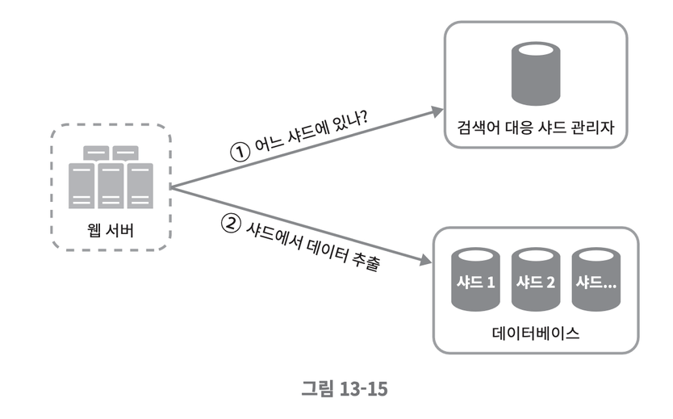
3단계) 상세 설계
저장소 규모 확장
이 방법을 쓰는 경우에는 사용 가능한 서버는 최대 26개로 제한.
이 이상으로 서버 대수를 늘리려면 샤딩을 계층적으로 해야 한다.
‘a’로 시작하는 검색어를 네 대의 서버에 나눠서 보관하고 싶다면?
‘aa’~’ag’, ‘ah’~’an’, ‘ao’~’au’, 나머지로 4개의 서버로 나누어 보관
’c’로 시작하는 단어가 ‘x’로 시작하는 단어보다 많다는 것을 감안하면 좋은 방법은 아님.
과거 질의 데이터의 패턴을 분석하여 샤딩하는 방법을 사용한다

Slide 29
3단계) 상세 설계
저장소 규모 확장
검색어 대응 샤드 관리자는 어떤 검색어가 어느 저장소 서버에 저장되는지에 대한 정보를 관리
‘s’로 시작하는 검색어의 양이
‘u’, ‘v’, ‘w’, ‘x’, ‘y’, ‘z’로 시작하는 검색어를 전부 합친 것과 비슷하다면
’s’에 대한 샤드 하나와 ‘u’~’z’까지의 검색어를 위한 샤드 하나를 두어도 충분할 것.

Slide 30
4단계) 마무리
다국어 지원은?
> 비영어권 국가에서 사용되는 언어를 지원하려면
트라이에서 유니코드(unicode) 데이터를 저장해야
국가별로 인기 검색어 순위가 다르다면?
> 국가별로 다른 트라이 사용

Slide 31
4단계) 마무리
새로운 뉴스 이벤트가 생긴다던가 특정 검색어의 인기가 갑자기 높아질 수 있다.
현 설계안은 그런 검색어를 지원하기에 비적합하다.
작업 서버가 매주 한 번씩만 돌도록 되어 있어서 시의 적절하게 트라이를 갱신할 수 없다.
때 맞춰 서버가 실행된다 하더라도, 트라이를 구성하는데 너무 많은 시간이 소요된다.

Slide 32
4단계) 마무리
추가 아이디어
샤딩을 통해서 작업 대상 데이터의 양을 줄인다.
순위 모델(ranking model)를 바꾸어 최근 검색어에 보다 높은 가중치 주도록
데이터가 스트림 형태로 볼 수 있을 수도(한번에 모든 데이터를 동시에 사용할 수 없을 가능성이 있다는 가능성 고려)
데이터가 스트리밍 된다는 것 == 데이터가 지속적으로 갱신
아파치 하둡 맵리듀스, 아파치 스파크 스트리밍, 아파치 카프카...

Slide 33
END

